Slide 1
Правоотношения
и
правонарушения

Slide 2
Что характеризует правоотношения?

Slide 3
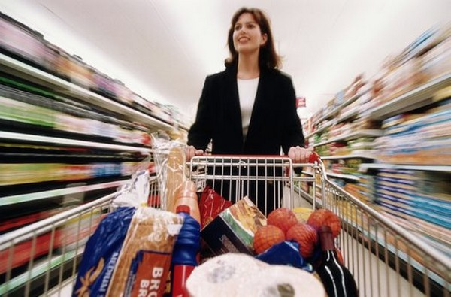
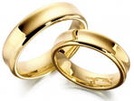
Правоотношения – это урегулированные
Правом и находящиеся Под охраной государства
Общественные отношения.
Договор на оказание услуг
Договор купли-продажи
Дарение
Наследование
Вступление в брак
Трудоустройство

Slide 4
Государство – обязательный и полноправный
Участник любых правоотношений.
Контролирующая и карающая сила
охранительная
организующая
Если общественные отношения соответствуют принятым в обществе законодательно закрепленным нормам, государство избегает активно вмешиваться в них.

Slide 5
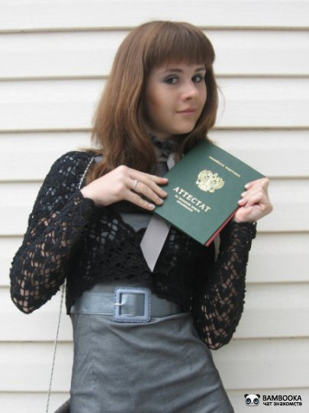
Документальное оформление общественных отношений предусмотрено для наиболее важных сфер.
Свидетельство о рождении;
Паспорт;
Аттестат;
Оформление трудовой книжки;
Свидетельство о браке;
Свидетельство о смерти.
В случае нарушения прав кого-либо из участников правоотношений вмешивается государство

Slide 6
Приведите примеры
правоотношений не подлежащих регулированию со стороны государства.

Slide 7
Правоотношения могут возникнуть лишь при наличии двух или более субъектов.
Субъекты правоотношений
- Граждане государства
- Иностранцы
- Лица без гражданства
- Государство в лице органов власти и попечительства
- Организации
- Предприятия
- Муниципальные образования

Slide 8
Объекты правоотношений – общественные отношения во всем их многообразии.
Конкретная жизненная ситуация;
Поведение и действия участников правоотношений;
Материальные блага;
Духовные блага.

Slide 9
Права и обязанности участников правоотношений
Субъектное право – возможное допускаемое поведение
Юридическая
обязанность – требуемое поведение

Slide 10
Покупать – право, а платить – обязанность.
При покупке товара мы можем выбирать, задавать вопросы, требовать документы – это наше субъектное право.
Плата за товар, который мы приобретаем – юридическая обязанность.

Slide 11
Дееспособность гражданина – это способность гражданина своими действиями приобретать и осуществлять гражданские права, создавать для себя гражданские обязанности и исполнять их.

Slide 12
Дееспособность несовершеннолетних:
Полностью недееспособны – дети, не достигшие 14 лет;
Частичной дееспособностью обладают граждане с 14 до 18 лет;
Полная дееспособность наступает с 18 лет.
После 18 лет сохраняются некоторые возрастные ограничения, они касаются, в основном, политической сферы;
Вторым фактором ограничения дееспособности являются дефекты воли или сознания ( только по решению суда).

Slide 13
Правоспособность - признанная государством способность физических лиц (граждан) и юридических лиц иметь права и нести обязанности, предусмотренные и допускаемые законом.

Slide 14
Юридические факты – обстоятельства и поступки, которым закон придает юридическое значение.
действия (отношения, возникшие по воле субъекта)
События
(отношения, возникшие помимо воли субъекта)
Юридические акты
абсолютные
правомерные
Юридические поступки
относительные
неправомерные
Приведите примеры.

Slide 15
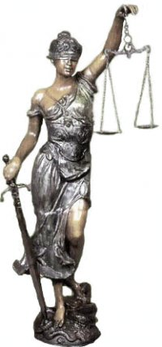
Юридические действия. Правомерные:
Юридические акты
Юридические поступки
Административные или судебные акты, сделки и судебные решения, устанавливающие права и обязанности.
Действия, влекущие за собой гражданско-правовые последствия при достижении результата безотносительно от направленности воли лица, совершающего юридический поступок.

Slide 16
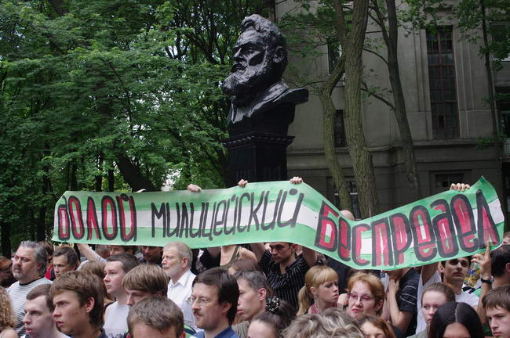
Юридические действия. Неправомерные (нарушающие нормы права):

Slide 17
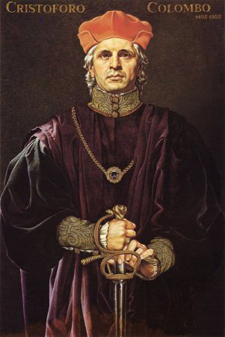
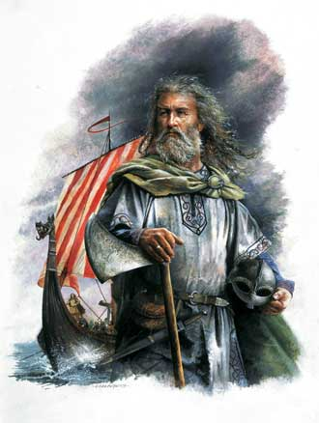
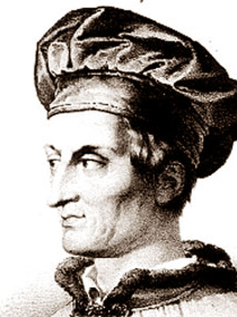
Открытие Америки – юридический факт.
Америку открывали несколько раз : викинги, Христофор Колумб, Америго Веспуччи. Все они совершили юридический поступок.
Но юридический акт открытия зафиксировал только Америго Веспуччи.

Slide 18
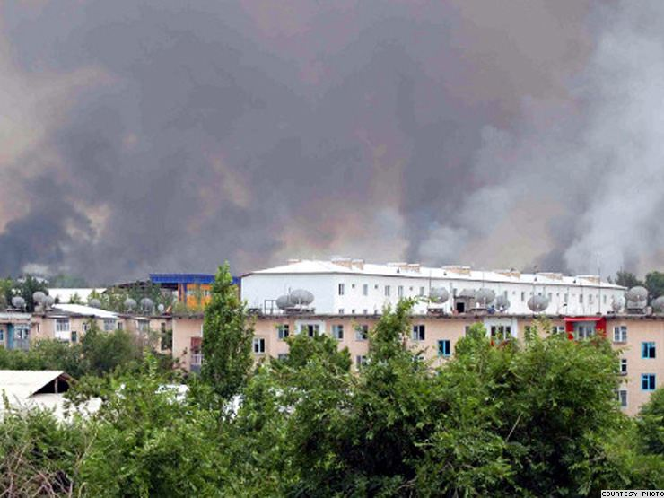
События подразделяются на абсолютные и относительные.
Абсолютные события
Относительные события
- такие явления, возникновение и развитие которых не связаны с волевой деятельностью субъектов.
К их числу относятся стихийные бедствия и другие природные явления.
- такие явления, которые возникают по воле субъектов, но развиваются и проистекают независимо от их воли.
Так, смерть убитого есть относительное событие, ибо само событие (смерть) возникло в результате волевых действий убийцы, но одновременно это событие (смерть) явилось следствием патологических изменений в организме потерпевшего, уже не зависящих от воли убийцы

Slide 19
http://stepandstep.ua/catalog/learn-as/117036/kak-ne-popastsya-v-rasstavlennye-lovushki--i-sekonomit-v-supermarkete.html
http://www.silvermedia.ru/index.php?newsid=8254
http://www.wwww4.com/w1484/page13.htm
http://pranagroup.ru/section/50/
http://bambooka.ru/user/panda_dawka/photo/6999/
http://www.topcareer.ru/db/tc/7FA5ABA2BF4F5DF7C32574AD0028D5CA/sem_material.html
http://n555.acars.ru/articles/pdd/1300/
http://www.baltinfo.ru/tags/ZAKS/23
http://vikingfurer.beon.ru/5002-657-sergei-kurehin.zhtml
http://www.rosconcert.com/common/arc/story.php?id_cr=113&id=624650

